Slide 2
Motivation
现有instance segmentation方法
基于检测：先出框，后分割
基于分割：语义分割+实例划分
MaskLab：将两种方法结合起来

Slide 3
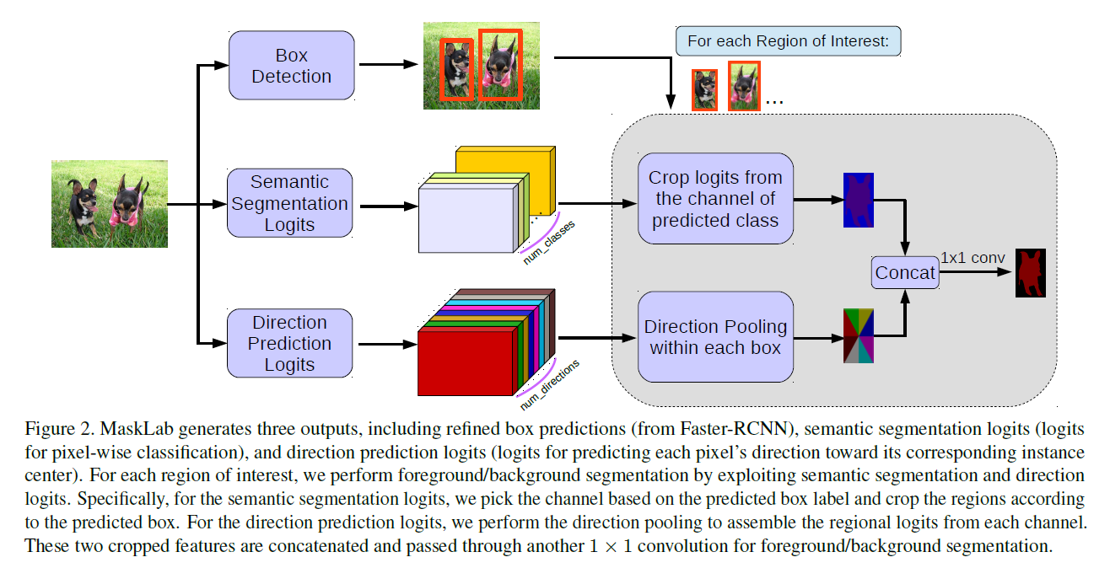
Architecture

Slide 4
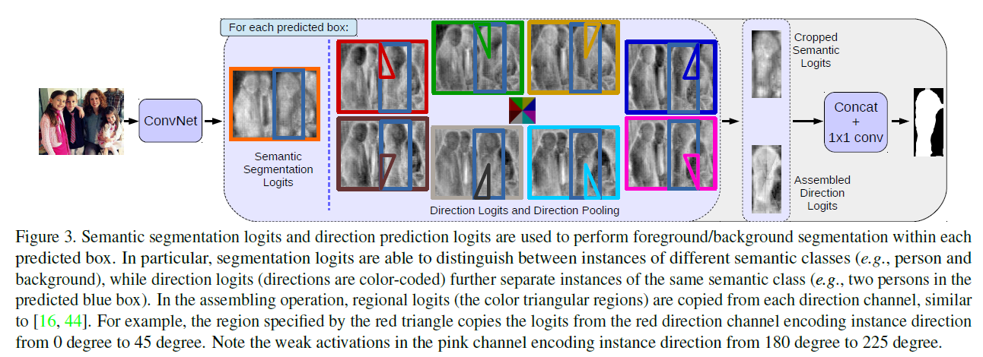

Slide 5
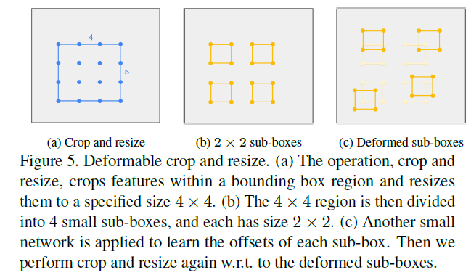
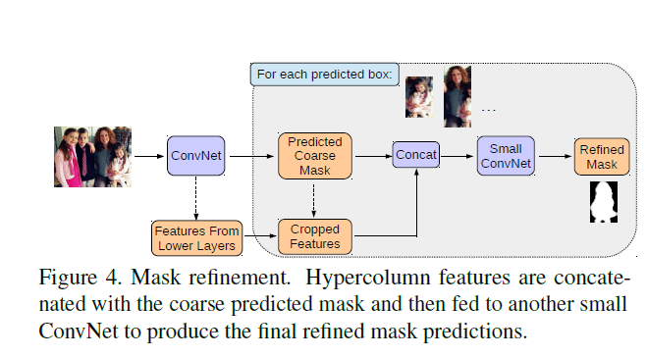
其他trick
Mask refinement
Deformable crop and resize

Slide 6
Experiments

Slide 7
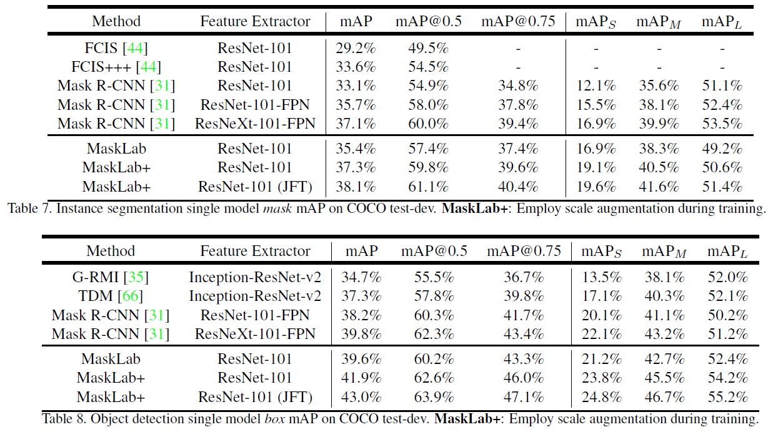

Slide 8
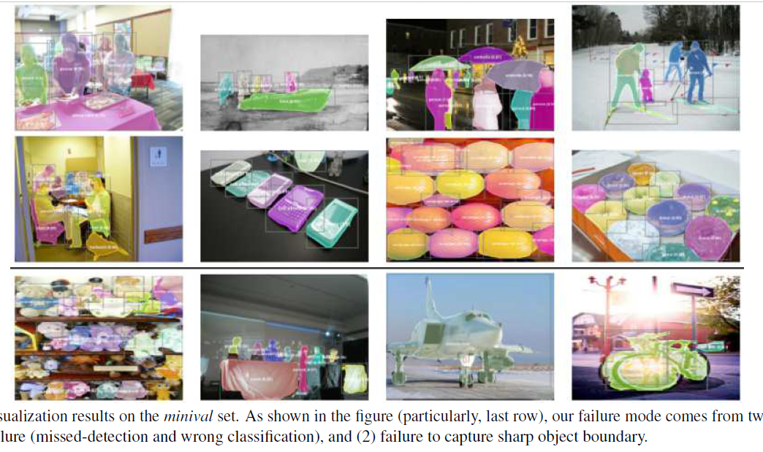

Slide 9
计划
初步计划把yolact搞成两阶段
在yolact中加一个做direction logits预测的网络，预测8通道logits
训练：得到框的mask之后，用框对mask和direction logits做crop，finetune pred logits；这里使用gt框
测试：对nms之后剩下的框做direction pooling，finetune logits

